Slide 2
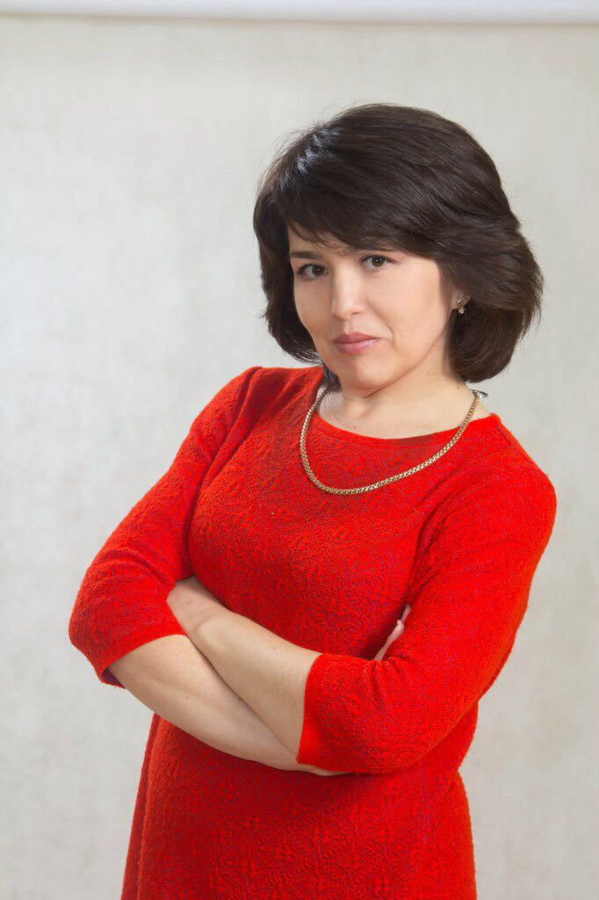

Диндарьянова
Алия Рамильевна,
методист МБОУ ДО «НИМЦ»,
учитель начальных классов МАОУ «Физико-математический лицей № 93»

Slide 3
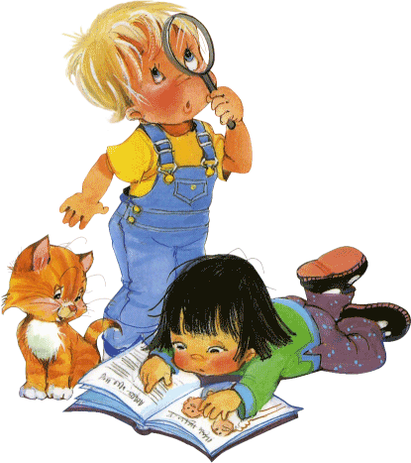
“ Великая цель образования –
это не знания, а действия”
Герберт Спенсер
«Мало знать – надо уметь»
Русская пословица
Notes:
3

Slide 4
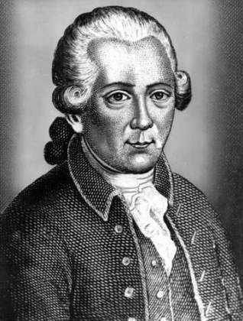
Когда людей станут учить не тому,
что они должны думать, а тому,
как они должны думать,
то тогда исчезнут всякие недоразумения.
Г. Лихтенберг.

Slide 5
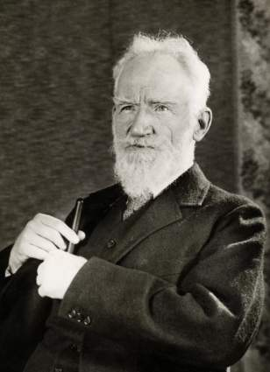
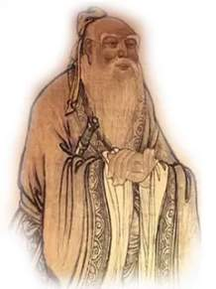
«Единственный путь, ведущий к знаниям, - это деятельность». Б.Шоу
«Скажи мне - и я забуду.
Покажи мне – и я запомню.
Дай мне действовать самому – и я научусь.»
Китайская мудрость

Slide 6
Проблемы современных школьников:
бедность словарного запаса,
ограниченность и шаблонность используемых в речи конструкций,
употребление однозначных слов,
отсутствие навыков логического анализа,
узость кругозора.

Slide 7
Человек XXI века
Предприимчивость
Самостоятельность
Ответственность
Коммуникабельность
Способность видеть и решать проблемы автономно
Способность постоянно учиться
Самостоятельно находить и применять нужную информацию
Работать в команде

Slide 8



СТАРЫЙ РЕЗУЛЬТАТ
ЗНАНИЯ
часто понимаемые
как большой набор, а не система
УМЕНИЯ
НАВЫКИ
Процесс
обучения
Способы
оценки

Slide 9

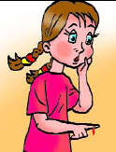
НОВЫЙ ОБРАЗОВАТЕЛЬНЫЙ РЕЗУЛЬТАТ
РЕГУЛЯТИВНЫЕ
Умения организовывать свои дела: ставить цель, планировать, получать и оценивать результат
ПОЗНАВАТЕЛЬНЫЕ
Умения добывать, преобразовывать и представлять информацию
ЛИЧНОСТНЫЕ
Умения оценивать свои и чужие поступки, стремление к созидательной деятельности
КОММУНИКАТИВНЫЕ
Умения донести свою позицию, понять других, договориться, чтобы сделать что-то сообща
ВСЕ ОБРАЗОВАТЕЛЬНЫЕ ВОЗДЕЙСТВИЯ НА УЧЕНИКА,
ВСЯ СИСТЕМА ОТНОШЕНИЙ ВНУТРИ ШКОЛЫ
Notes:
Митя

Slide 10
Что же такое системно-деятельностный подход обучения?
Подход в обучении, при котором ребенок сам добывает знания в процессе собственной учебно-познавательной деятельности называется
системно – деятельностным.

Slide 11
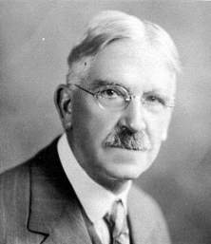
Д. Дьюи
В отечественной педагогике и психологии теория деятельности формировалась благодаря исследованиям
Л.С.Выготского, А.Н.Леонтьева, Д.Б.Эльконина, П.Я.Гальперина, В.В.Давыдова.
Основные принципы деятельностного подхода в обучении:
учёт интересов учащихся;
учение через обучение мысли и действию;
познание и знание-следствие преодоления трудностей;
свободная творческая работа и сотрудничество.

Slide 12
Главная методическая цель урока при системно-деятельностном обучении – создание условий для проявления познавательной активности учеников

Slide 13
Обязательным элементом на уроке является обращение к личному опыту детей и их размышлениям по обсуждаемой теме.
Этапы деятельности:
процесс вовлечения в деятельность;
процесс целеполагания;
процесс проектирования действий;
процесс осуществления действий;
процесс анализа результатов действий и сравнение их с поставленными целями.

Slide 14

Система дидактических принципов
Принцип
творчества
Принцип
вариативности
Принцип
деятельности.
Принцип
целостного
представления
о мире.
Принцип
минимакса.
Принцип
непрерывности.
Принцип
психологической
комфортности.

Slide 15
Виды
деятельности
Формы деятельности
игровая
исследовательская
проектная
рефлексивная
контрольно-оценочная
творческая
практическая
групповая
парная
индивидуальная
фронтальная

Slide 16
Типология уроков в дидактической системе деятельностного метода
уроки «открытия» нового знания
уроки рефлексии
уроки общеметодологической направленности
уроки развивающего контроля

Slide 17
Особенности урока в рамках деятельного подхода
Элементы сравнения | Традиционный урок | Урок в режиме деятельности
Формулировка темы урока | Учитель сообщает учащимся | Формулируют сами учащиеся
Постановка целей и задач | Учитель формулирует и сообщает учащимся, чему должны научиться | Формулируют сами учащиеся, определяют границы знания и незнания
Планирование | Учитель сообщает учащимся какую работу они должны выполнить, чтобы достичь цель | Планирование учащимися способов достижения цели
Практическая деятельность учащихся | Под руководством учителя учащиеся выполняют ряд практических задач (чаще применяется фронтальная форма организации деятельности) | Учащиеся осуществляют учебные действия по намеченному плану(применяется групповая и индивидуальная форма организации деятельности)

Slide 18
Элементы сравнения | Традиционный урок | Урок в режиме деятельности
Осуществление контроля | Учитель осуществляет контроль за выполнением практической работы | Учащиеся осуществляют контроль( применение формы самоконтроля, взаимоконтроля по предложенному эталону)
Осуществление коррекции | Учитель в ходе выполнения и по итогам выполненной работы учащихся осуществляет коррекцию | Учащиеся формулируют затруднения и осуществляют коррекцию самостоятельно
Оценивание | Учитель оценивает работу на уроке | Учащиеся участвуют в оценочной деятельности по ее результату(самооценивание, результат деятельности товарищей)
Итог урока | Учитель выясняет у учащихся что они запомнили | Проводится рефлексия
Домашнее задание | Учитель объявляет и комментирует (чаще задание – одно для всех) | Учащиеся могут выбрать задания предложенные учителем с учетом индивидуальных возможностей

Slide 19
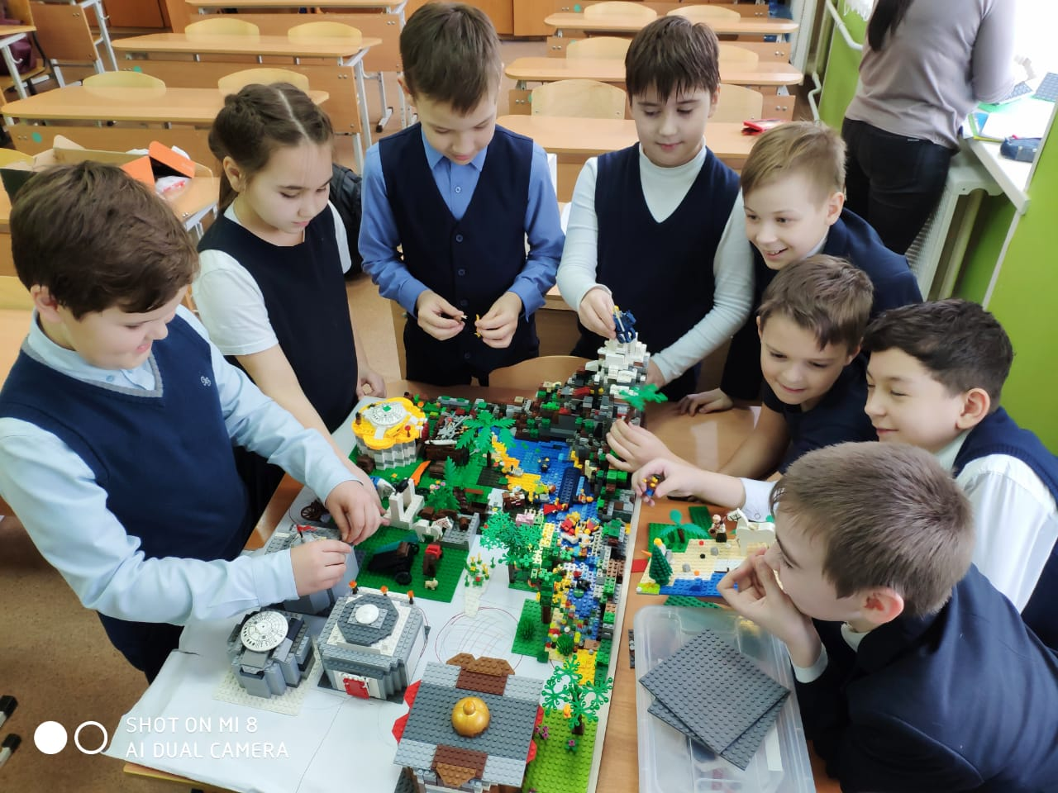
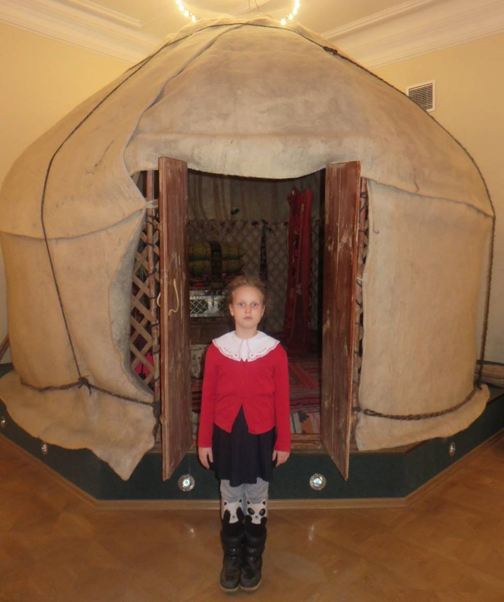
«Создание макета
«Башкиры на кочевке» с помощью конструктора LEGO»

Slide 20
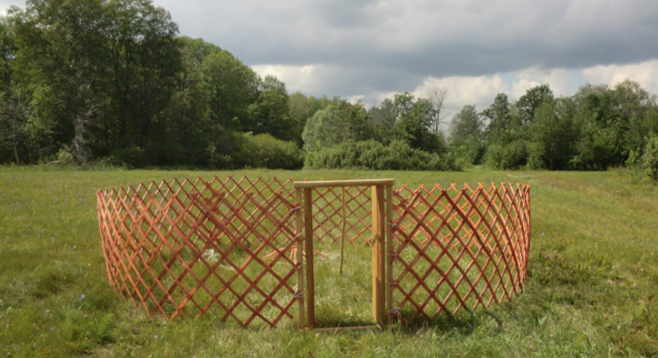

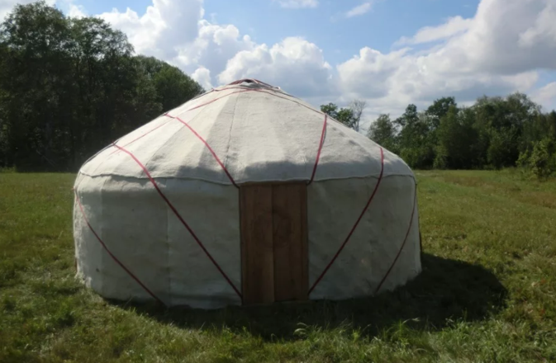
Процесс сборки юрты
Решетчатая основа
Свето-дымовой обод
Купольные жерди
Войлок
Готовая юрта

Slide 21
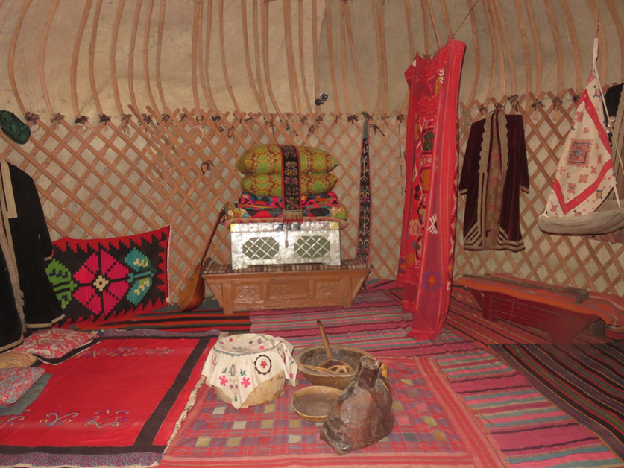
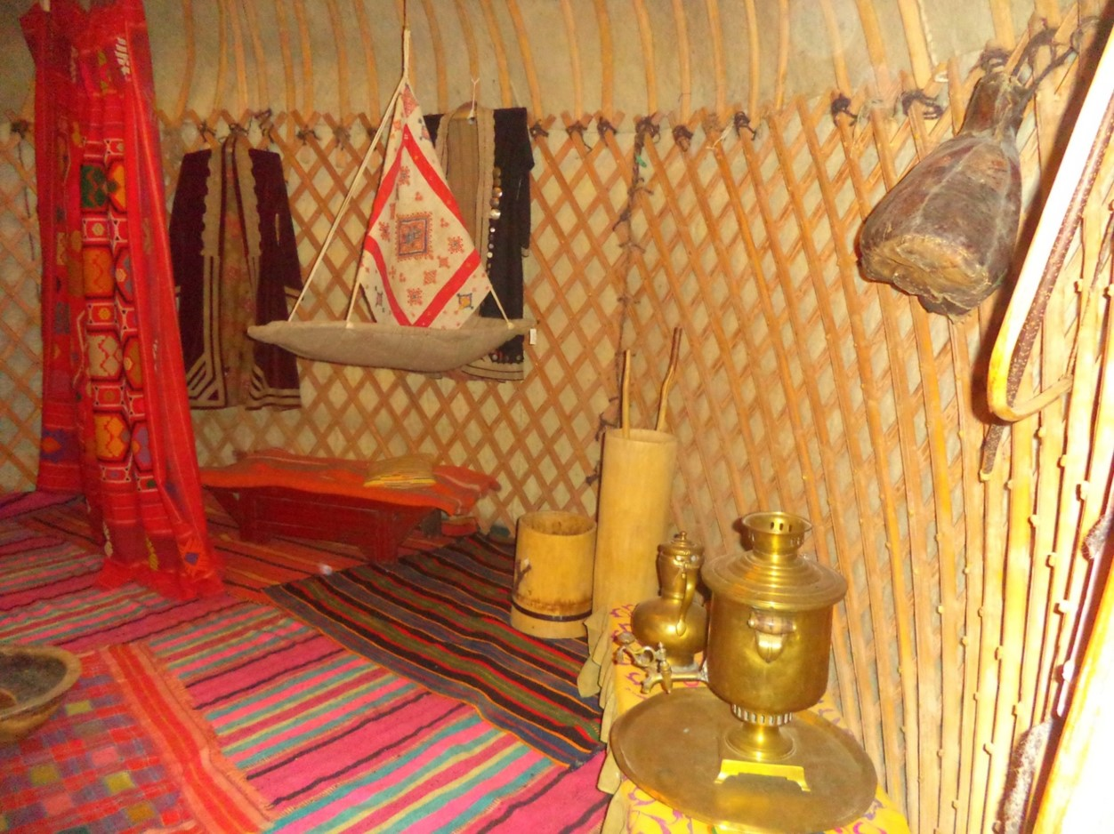
Интерьер настоящих башкирских юрт
Мужская часть юрты.
Башкирская юрта в музее археологии и этнографии
Женская часть юрты.
Башкирская юрта в Музее археологии и этнографии

Slide 22
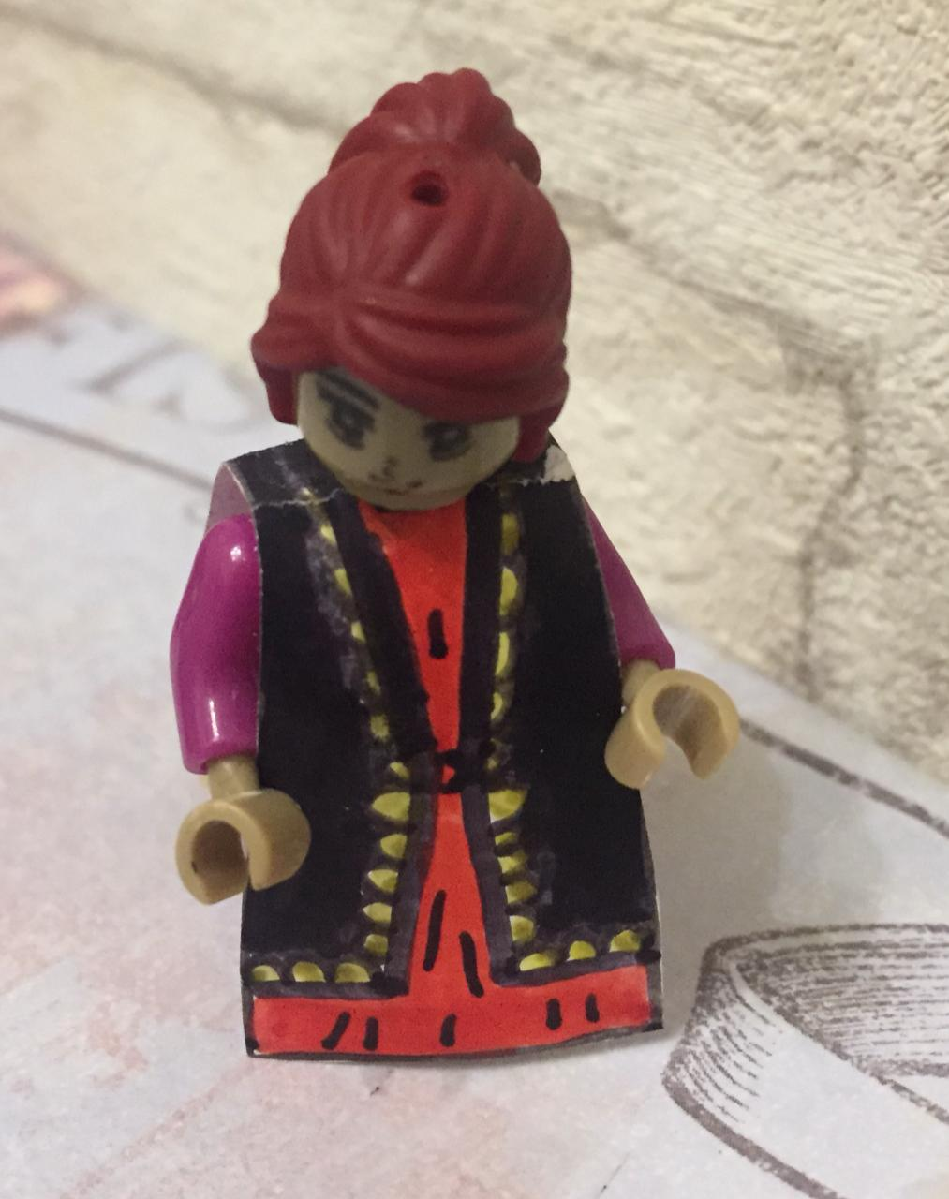
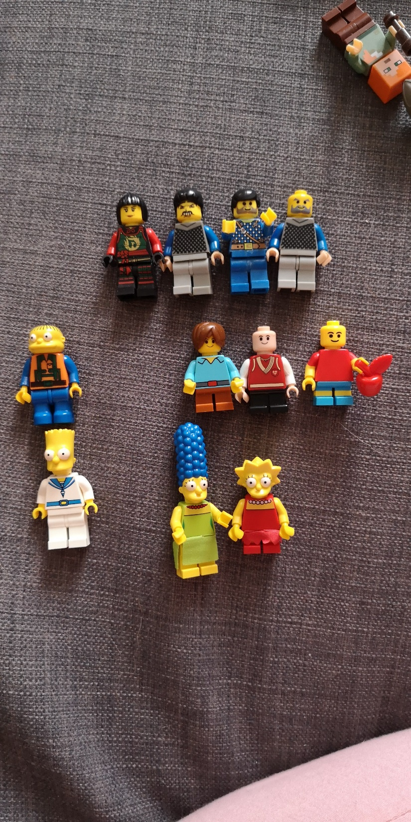
Человечки LEGO для композиции
Одежда для человечков была подобраны из элементов конструктора
А также были нарисованы костюмы на бумаге с учетом цветовой гаммы, которая присутствовала в костюмах башкир

Slide 23
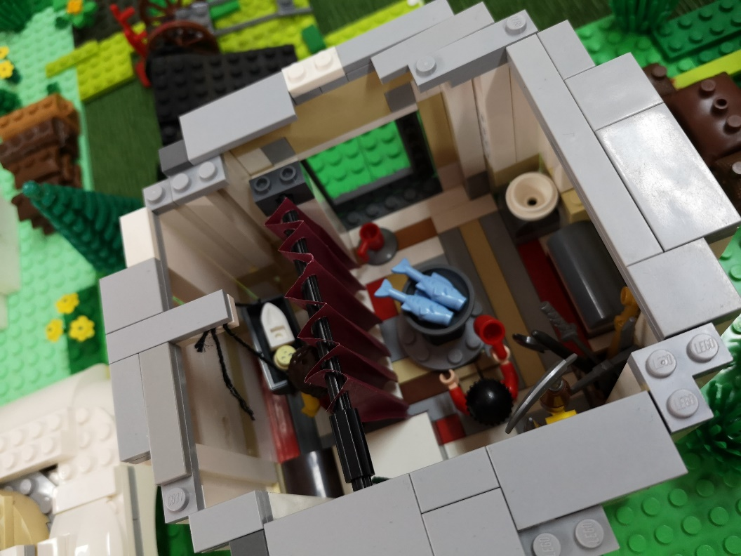
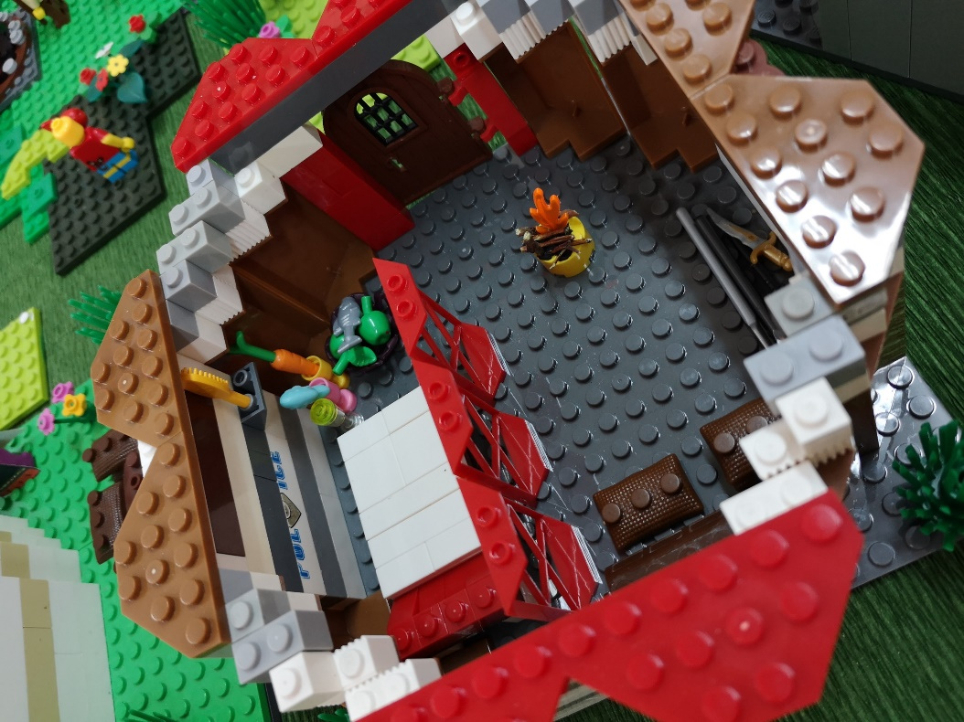
Воссозданный интерьер настоящих башкирских юрт
В центре размещен очаг, юрта разделена перегородкой на две половины, мужскую и женскую. В каждой из половин присутствуют элементы башкирского быта (сундук, очаг, постель, кухонная утварь и даже люлька с младенцем в женской половине).

Slide 24
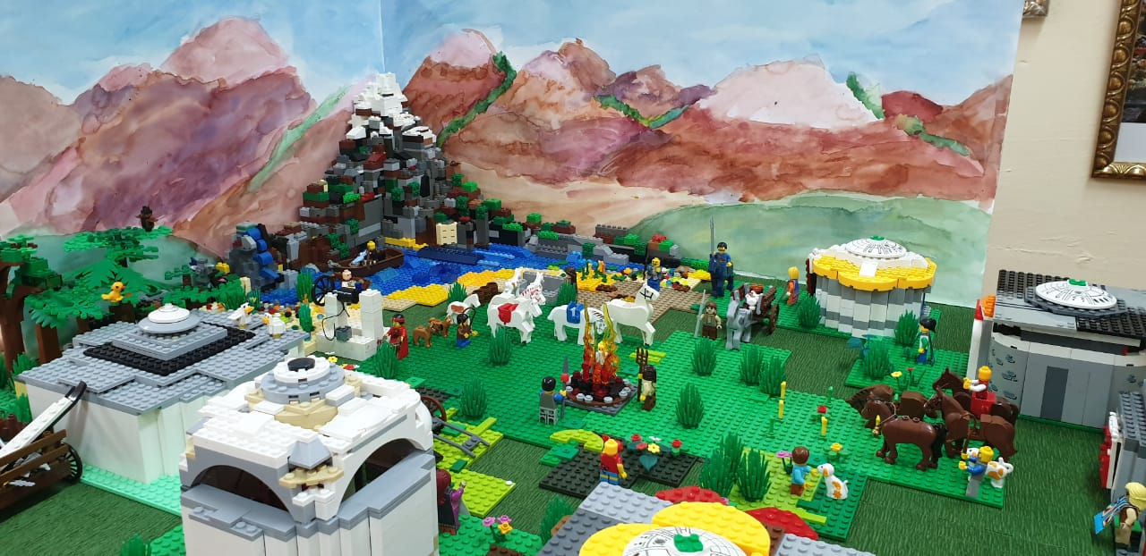
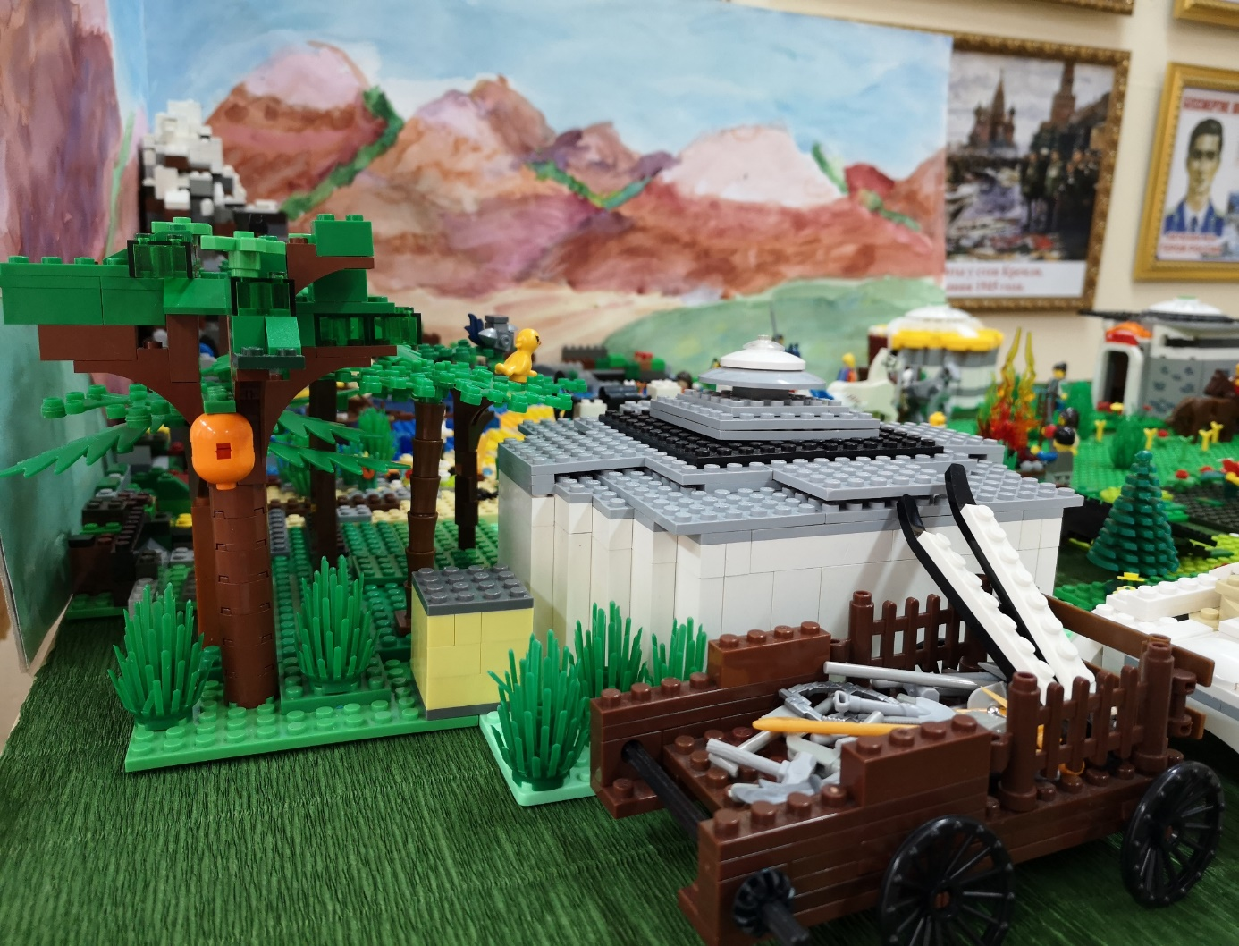
Основные занятия кочевых башкир
Основное занятие кочевых башкир – скотоводство. Главным образом разводили лошадей. На композиции можно увидеть два табуна, а рядом с ними пастухов. Одним из древних промыслов башкир является бортничество, на нашей композиции можно увидеть дерево с ульем и пасеку. На заднем плане макета видно, как два охотника возвращаются с охоты.

Slide 25
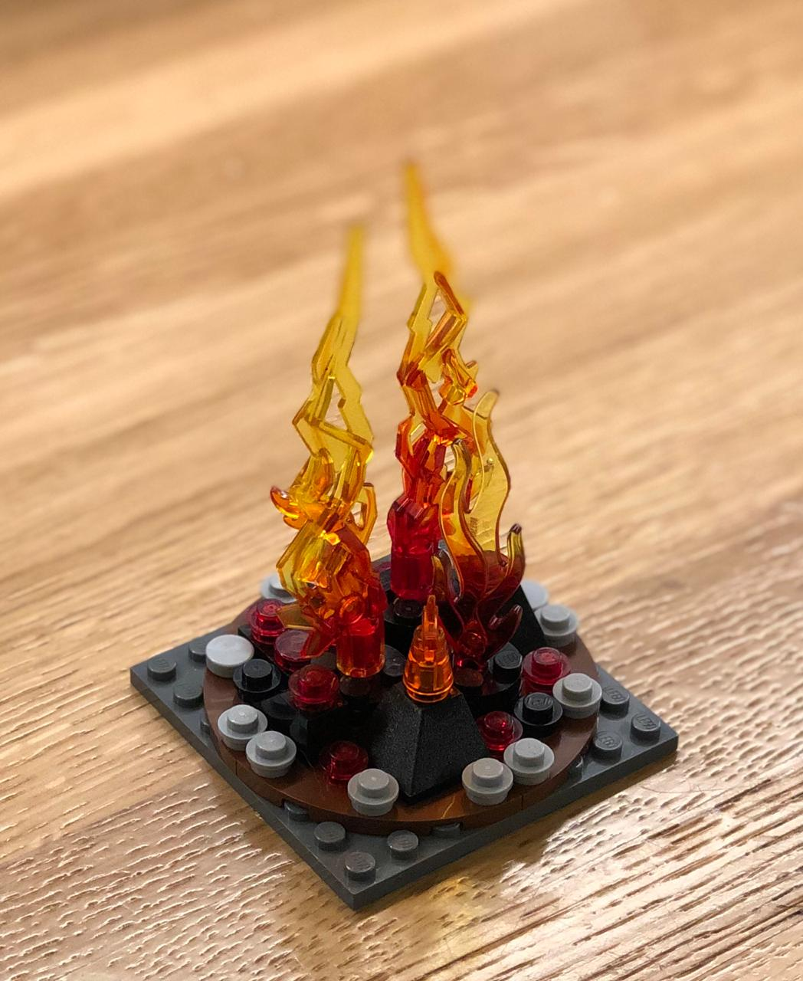
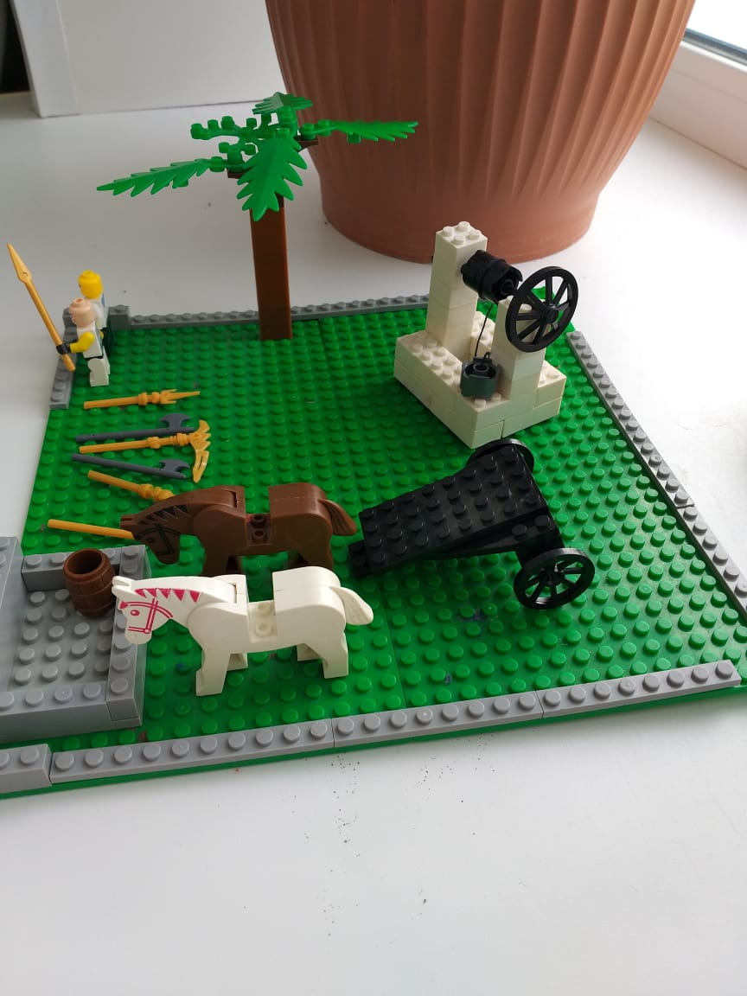
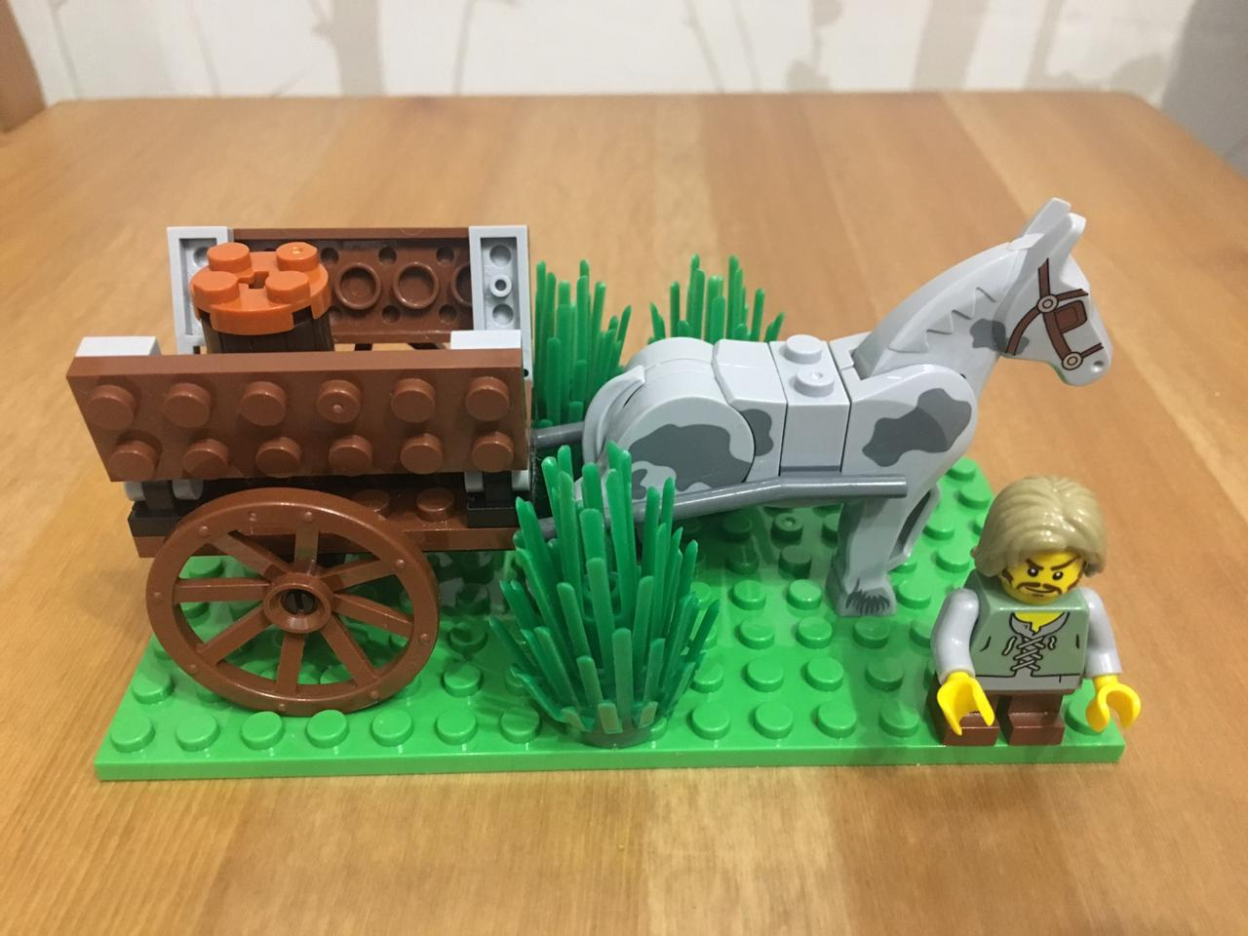
Завершающий этап создания макета
Для создания целостного макета, было уделено внимание и мелочам, костру, объединяющему всю долину, колодцу, торбе (кормушка для лошадей), телегам.

Slide 26
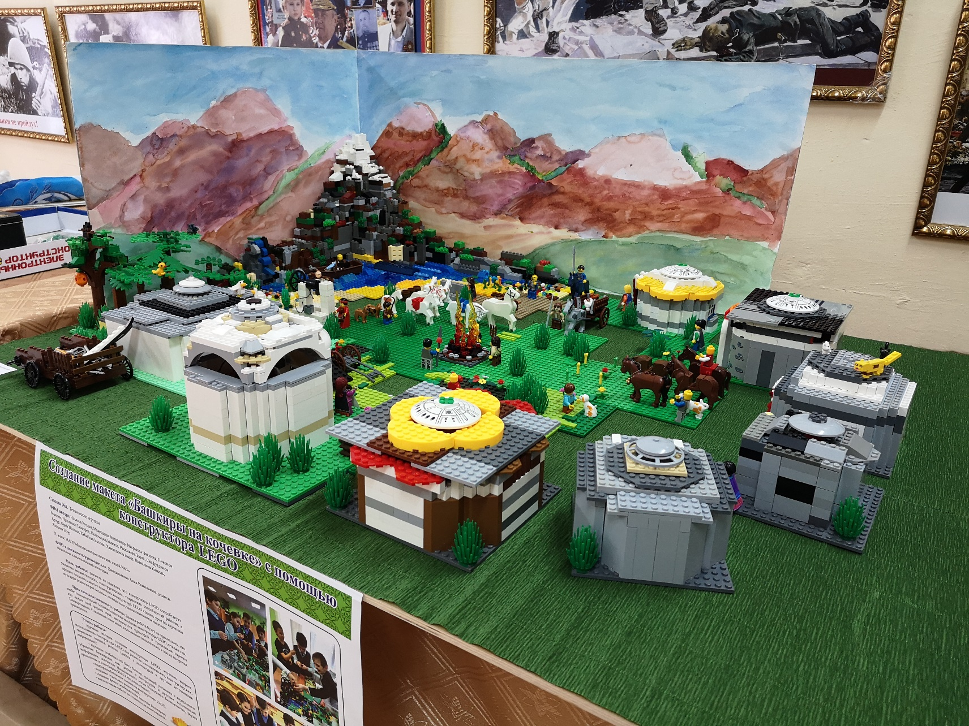

Slide 27
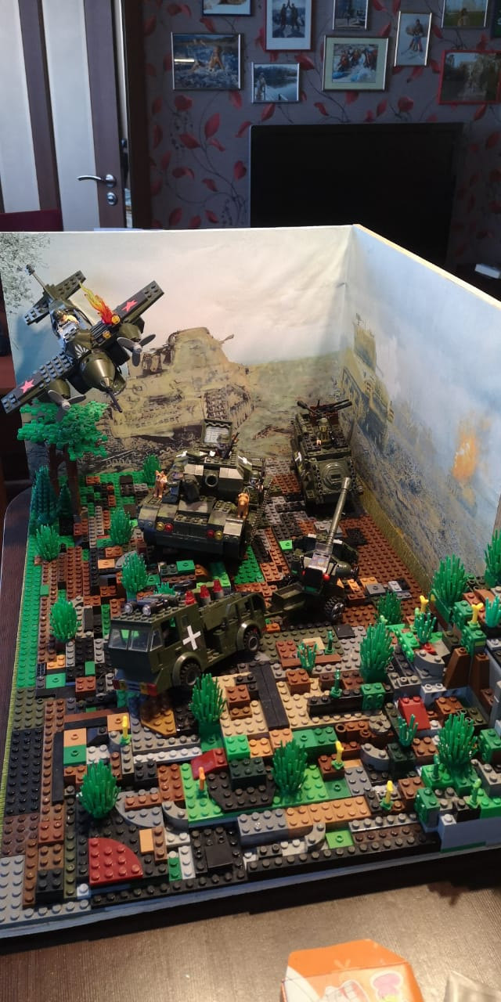
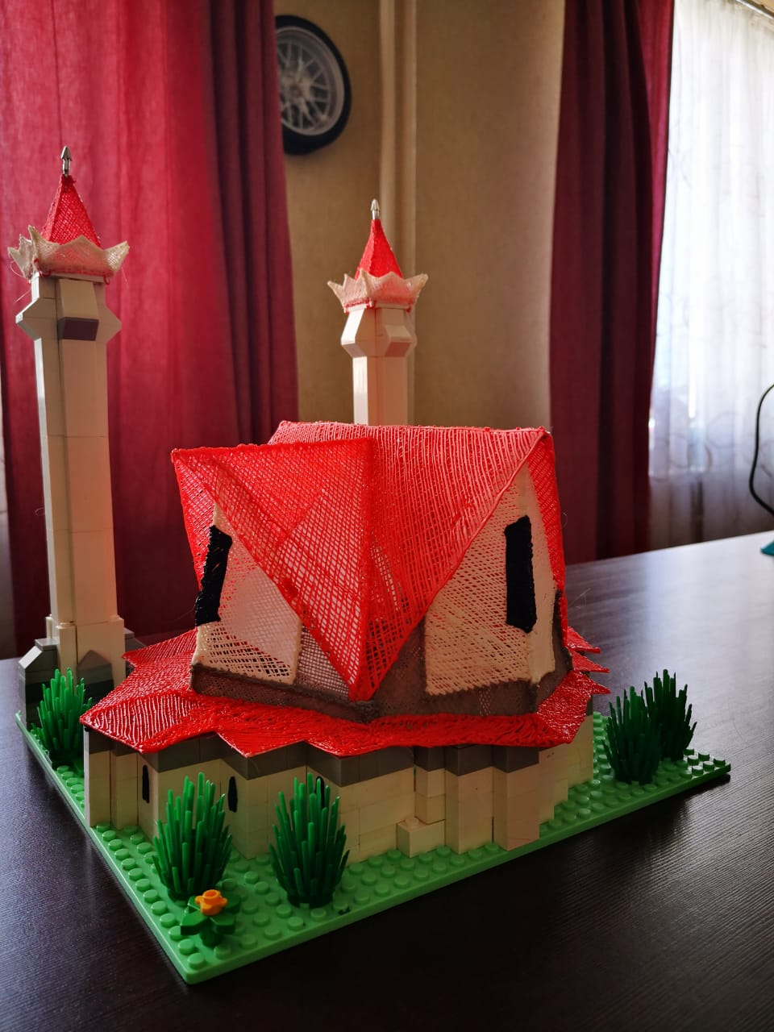

Slide 29
Спасибо за внимание

